Slide 1
„Baustopp“ für die ASFINAG
Rechtliche Rahmenbedingungen der ministeriellen Weisungserteilung
ZVR Verkehrsrechtstag 2022
18.10.2022, WU Wien
Dr. Lukas Wieser (lukas.wieser@ralh.at)
Rechtsanwaltsanwärter bei Leitner & Häusler Rechtsanwälte
Lektor an der Sigmund Freud Privatuniversität Wien

Slide 2
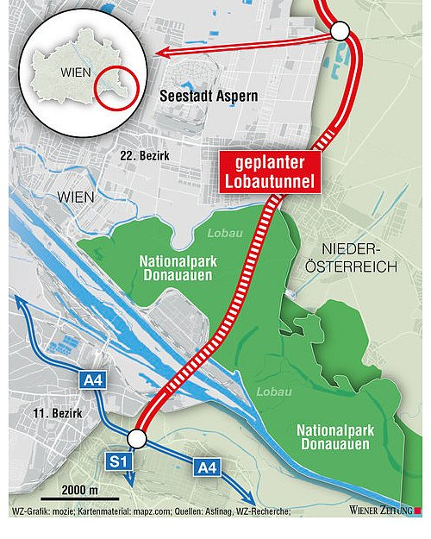
Der Fall „S1“
BMK erteilt Weisung an ASFINAG – „Baustopp“
Betrifft insbes „S1“ und den „Lobautunnel“
Hitzige politische, mediale und nicht zuletzt rechtswissenschaftliche Debatte

Slide 3
Die zentrale Rechtsfrage
BMK
§ 70 Abs 1 AktG ?
Weisung
§ 10 ASFINAG-ErmächtigungsG 1997 + Fruchtgenußvertrag
?
ASFINAG

Slide 4
Sondergesellschaftsrecht: ASFINAG-ErmächtigungsG 1997
§ 10 ASFINAG-ErmächtigungsG 1997
„In dem mit der Autobahnen- und Schnellstraßen-Finanzierungs-Aktiengesellschaft gemäß § 2 abzuschließenden Fruchtgenußvertrag ist dem Bundesminister für Verkehr, Innovation und Technologie das Recht einzuräumen, der Autobahnen- und Schnellstraßen-Finanzierungs-Aktiengesellschaft Zielvorgaben zu setzen und eine begleitende Kontrolle hinsichtlich der Maßnahmen der Gesellschaft einschließlich der Planungsmaßnahmen durchzuführen. […]“

Slide 5
Ausgliederung in der Bundesstraßenverwaltung
Verwaltung
Verwaltung
seit den 1960er-Jahren
Bundesstraßenverwaltung
Eigentum
AGs der Bundesstraßenverwaltung

Slide 6
Ausgliederung in der Bundesstraßenverwaltung
Gründe der Ausgliederung…
Materialien zum ASFINAG-Gesetz
IA 178/A BlgNR XV. GP 16:
„Um einen rascheren Ausbau des Grundnetzes zu ermöglichen, wurden bereits seit langem durch Sonderfinanzierungsgesetze (Brenner Autobahn, Tauern Autobahn, Pyhrn Autobahn, Arlberg
Schnellstraße, Süd Autobahn, Semmering bzw. Murtal Schnellstraße) oder durch Sondervereinbarungen zwischen Bund und Ländern mit Länderbeteiligung Möglichkeiten für eine Finanzierung besonders aufwendiger oder besonders dringlicher Strecken geschaffen. Da seit Jahren die hauptsächlichen Ein-
nahmen für den Bundesstraßenbau aus der Mineralölsteuer stagnieren, erscheint eine großzügige Lösung für die Autobahn- und Schnellstraßenfinanzierung unumgänglich. Der vorliegende Gesetzentwurf soll die Möglichkeit bieten, zusätzliche Mittel zu beschaffen und optimal zu koordinieren.“

Slide 7
Ausgliederung in der Bundesstraßenverwaltung
Grds keine Einschränkung des Zugriffs der Verwaltung auf die Agenden …
Sondergesellschaftsrecht zur individuellen Anpassung der betreffenden AGs
Sondergesetze enthielten weitgehende ministerielle Informations- und Ingerenzrechte

Slide 8
Ausgliederung in der Bundesstraßenverwaltung
§ 3 Abs 2 ASAG-G
„Der Bundesminister für Bauten und Technik ist berechtigt, der Autobahnen- und Schnellstraßen-Aktiengesellschaft allgemeine Anweisungen über die Durchführung ihrer Aufgaben zu erteilen und Auskünfte über ihre Tätigkeit zu verlangen. Die Organe der Aktiengesellschaft sind verpflichtet [sic]diesen Anweisungen und Aufforderungen zur Auskunftserteilung zu entsprechen. Die Satzung hat die Organe diesbezüglich zu verpflichten.“

Slide 9
ASFINAG-Reform 1997
Erfüllung der Maastricht-Kriterien
Budget
Budget
Bundesstraßen
Ausgliederung
Bundesstraßen

Slide 10
ASFINAG-Reform 1997
Erfüllung der Maastricht-Kriterien
ErläutRV 698 BlgNR XX. GP 11:
„Ziel des Gesetzesvorhabens ist es, insbesondere unter Beachtung der Konvergenzkriterien die ASFINAG-Schulden in einen nicht dem öffentlichen Bereich zuzuordnenden Gesellschaftsverbund zu überführen […].“

Slide 11
Sondergesellschaftsrechtliches Weisungsrecht der BMK?
Wortlaut („Recht […] Zielvorgaben zu setzen“)
Teleologie der Ausgliederungsgesetze
Materialien

Slide 12
Historisches Argument
Materialien zu § 10 ASFINAG-ErmächtigungsG 1997
ErläutRV 698 BlgNR XX. GP 13:
„Hier wird auf die Erhaltung des Rechts des Bundesministers für wirtschaftliche Angelegenheiten Rücksicht genommen, auf Bau und Erhaltung des Straßennetzes auch weiterhin grundlegenden Einfluß zu nehmen.“

Slide 13
Historisches Argument
Materialien zur Vorgängerbestimmung § 10 Abs 4 MaßnahmenG Bundesstraßengesellschaften idF BGBl 297/1995
AB 820 BlgNR XVIII. GP 2:
„Mit dieser Bestimmung soll – als Sondergesellschaftsrecht - ein Durchgriffsrecht des Bundesministers für wirtschaftliche Angelegenheiten gegenüber den Gesellschaften […] geschaffen werden.“

Slide 14
Schlussfolgerungen
Aus § 10 ASFINAG-ErmächtigungsG 1997 iVm dem Fruchtgenußvertrag folgt ein ministerielles Weisungsrecht gegenüber der ASFINAG
Dafür sprechen grammatikalische, historische und teleologische Argumente
Weisungsrecht beschränkt sich auf grundsätzliche Fragen der Unternehmensführung und -politik

Slide 15
„Baustopp“ für die ASFINAG
Rechtliche Rahmenbedingungen der ministeriellen Weisungserteilung
ZVR Verkehrsrechtstag 2022
18.10.2022, WU Wien
Dr. Lukas Wieser (lukas.wieser@ralh.at)
Rechtsanwaltsanwärter bei Leitner & Häusler Rechtsanwälte
Lektor an der Sigmund Freud Privatuniversität Wien

